Slide 1

107學年度第一學期
十二月導師會報1071214
學務處

Slide 2

訓育組
107學年度12月

Slide 3

【共同事項】【校慶運動會】
校慶當日天氣不佳，臨時更改進行方案，但感謝全體老師體諒與協助，讓活動能順利完成，謝謝老師們!訓育組感激不盡!

Slide 4
【共同事項】
【聯絡簿抽查】
108 / 1 / 2 (三) 〜七年級
108 / 1 / 3 (四) 〜八年級
108 / 1 / 4 (五) 〜九年級
【服務學習】
(一)學期將近尾聲，需麻煩導師協助輸入全班同學本學期「服務時數」，
請導師們依照同學個人的「服務學習認證護照」為依據輸入。
(二)12/18 (七八年級) 12/19(九年級)統計服務護照時數。
請導師協助提醒本學期服務未達6小時同學，
可利用寒假時間補齊服務時數(1/31前為上學期)，謝謝辛苦的導師!

Slide 5

【共同事項】教室佈置得獎班級
【七年級】
第一名708、717；第二名 705；第三名 711
佳作 707、712、719、720、722
恭喜以上得獎班級，感謝老師辛苦指導!!!!!!
【八年級】
第一名 813、820；第二名 816；第三名 801
佳作 806、810、815
【九年級】
第一名 908；第二名 905；第三名 901
佳作 911、915

Slide 6

【七八年級】
【社區服務】
12/17(一)7:40-8:10將進行七年級社區服務
(718.707.712.703)
12/22(六)7:40-8:10將進行七八年級社區服務
(721.711.809.810)
謝謝老師們協助指導!
如遇下雨，則取消本學期社區服務活動
【校外教學招標】
預計12月19日進行108學年度九年級校外教學招標，
感謝碧珍老師、瑞鑫老師、美惠老師協助招標事宜。

Slide 7
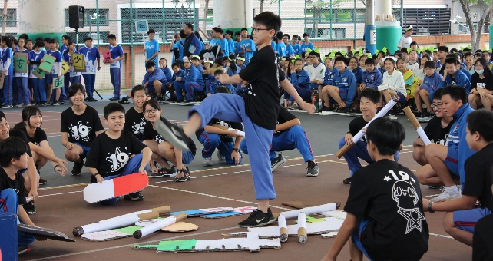
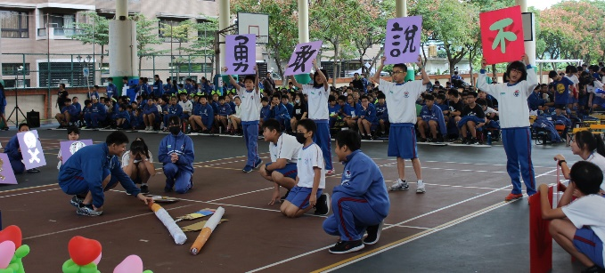
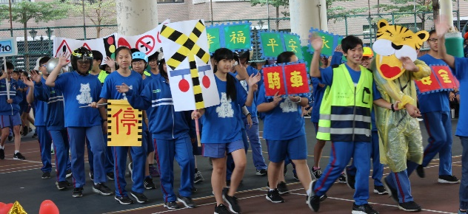
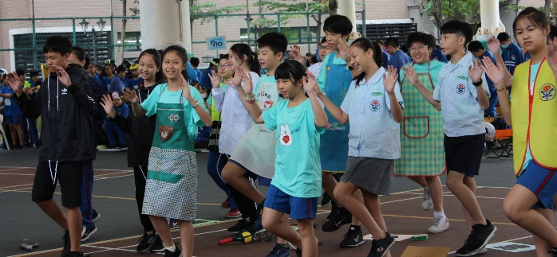
【七年級】
【校慶造型秀】
12/7校慶造型秀，感謝導師們辛苦指導孩子們用心表演與設計，帶來精采演出，豐富校慶活動，謝謝導師與表藝、美術老師們!
【校外教學招標】
12月12日已進行108學年度八年級校外教學招標，感
謝 文雄老師、美雪老師與佟位老師協助招標事宜。

Slide 8
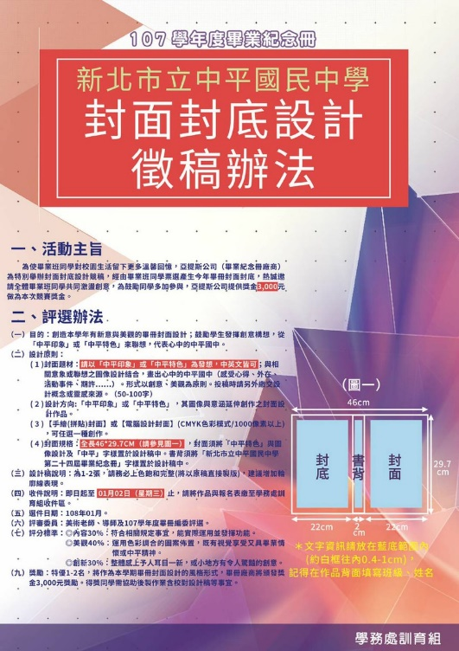
【九年級】畢冊
1. 各班生活、沙龍照與團體照已發給各班，
感謝拍攝時導師與任課老師辛苦指導，
光碟片一張各班留存
2. 12/14(五)午休畢冊編輯委員編輯課程。
3.107年12月26日 (五)
畢冊手工稿與電子檔收稿
108年1月2日(三) 畢冊封面設計報名截止
4.畢冊封面設計比賽辦法已公告各班，獎金3000元，請導師鼓勵班上美術高手踴躍參加~謝謝老師!!
【九年級】畢旅
九年級畢旅預計於12月21日(五)進行路勘，感謝901玎伶老師、915美澐老師辛苦協助!

Slide 9

【九年級】畢業典禮
根據教育局來文，本學年度
畢業典禮辦理時程規定為
108年6月6日(星期四)至6月13日(星期四)
經九導與行政討論後，決定
本學年度畢典日期為
108年6月6日
(星期四)。

Slide 10
體育組-校慶運動會相關事宜
感謝各位老師支持，共同完成校慶相關活動。

Slide 11
體育組-體育團隊相關事宜
12/3~21 本校籃球隊參加107學年度國中籃球聯賽，(12/11)未進入決賽，賽季結束。感謝各班導師支持鼓勵。
12/15(六) 明日舉辦108年全國中等學校運動會新北市舉重選拔賽
12/26 校慶各年級第一名參加新莊區大隊接力比賽

Slide 12
衛生組-已完成事項
11/12(一)、11/13(二)、11/15(四)712、805、821、909、919五班中午廠商入班和學生面對面溝通，關心用餐狀況，聆聽建議，感謝導師及廠商協助。
11/5-11/9七年級健康教育課進行愛滋病防治入班宣導，感謝世界和平婦女會志工群協助宣導。
11/20(二)七、八年級女生子宮頸疫苗施打及11/27(二)全校師生流感疫苗注射，感謝各位導師及實習老師們、志工群的協助幫忙順利完成。
中央餐廚異常狀況通報單往後會請廠商多印一份，直接交由導師，請導師公告讓學生知悉!

Slide 13
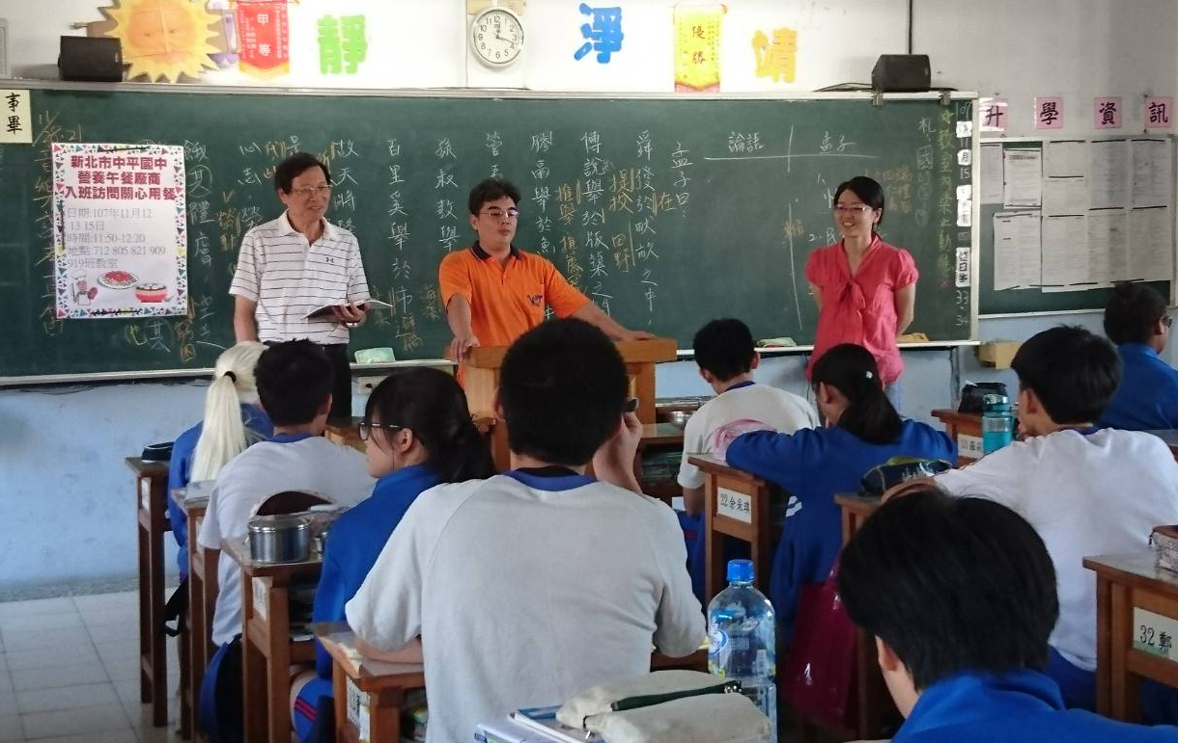
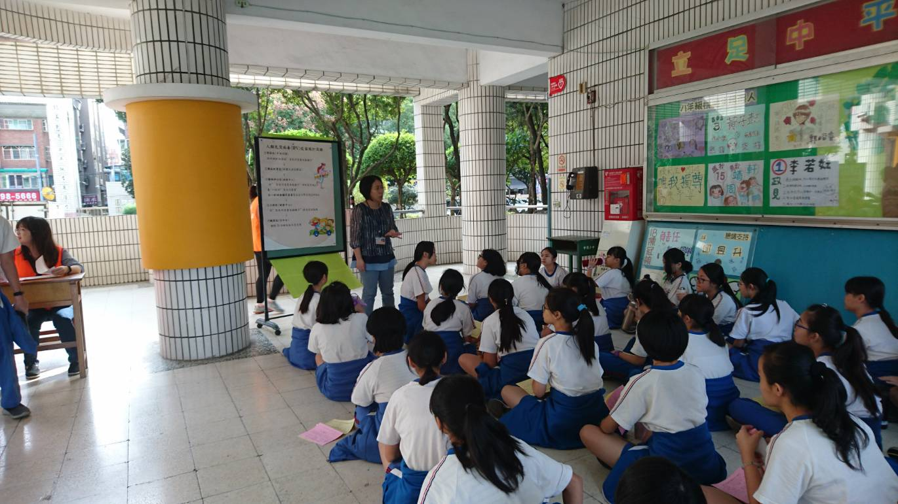
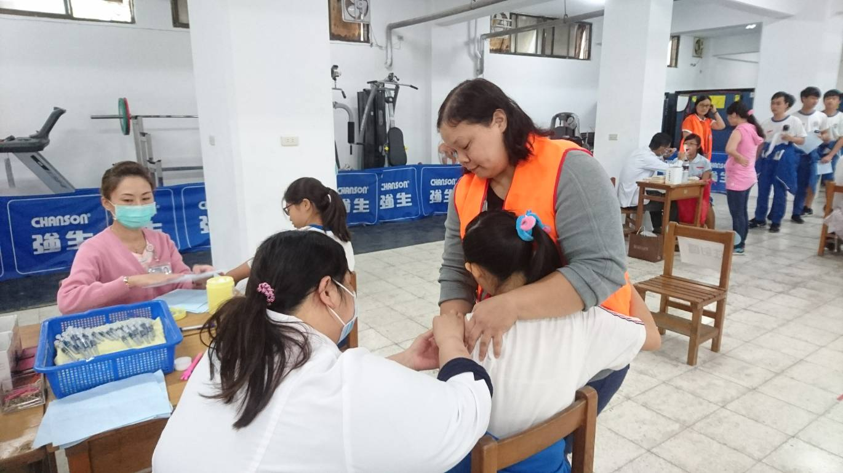
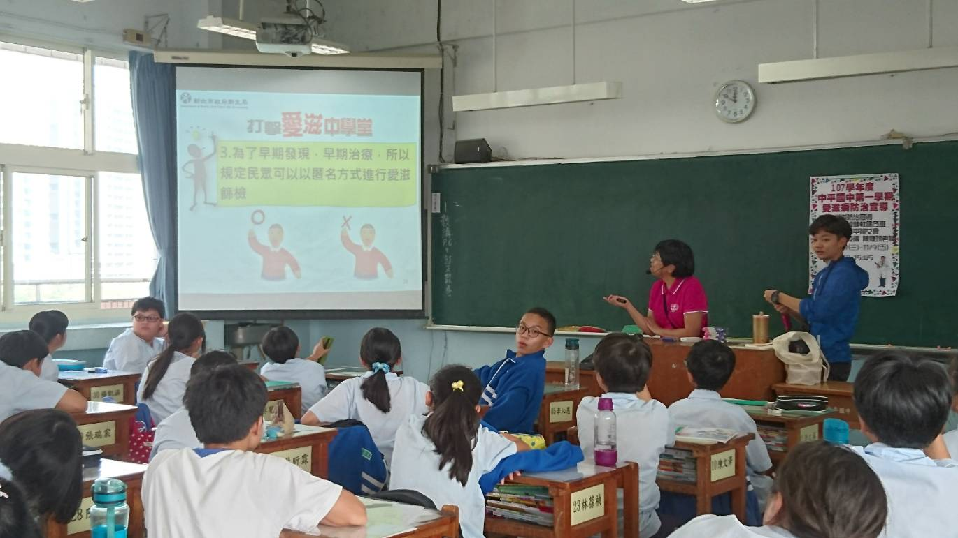
廠商入班和同學面對面溝通
子宮頸疫苗注射宣導
全校師生流感疫苗施打
世界婦女會七年級愛滋病防治宣導

Slide 14
衛生組-校慶宣達事項
感謝各位導師協助，校慶當日指導學生維護校園清潔。

